Slide 1
Rozptyl a štandardná odchýlka
Štatistika – 5. hodina
Mgr. Martin Janček, Gymnázium sv. Andreja

Slide 2
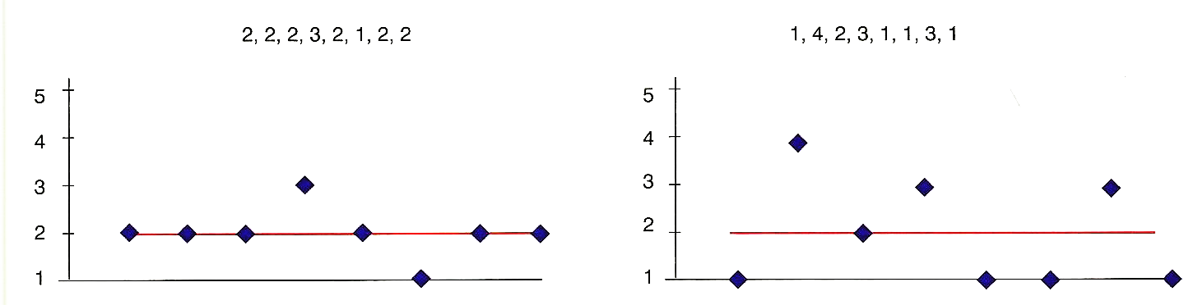


Príklad na úvod: Ako vyjadriť rozptýlenosť hodnôt súboru?
Porovnajme dva súbory známok z písomky v dvoch skupinách
A
B
$\overline{x}$ = 2
$\overline{x}$ = 2

Slide 3


Ešte jeden príklad Ktorá skupina podala vyrovnanejší výkon?
$\overline{x}$ = 5,65
$\overline{x}$ = 5,65
Hľadáme číslo, ktoré by opísalo veľkosť rozptýlenosti nameraných hodnôt okolo aritmetického priemeru

Slide 4
Ktoré číslo je vhodné na vyjadrenie rozptýlenosti?
Navrhnite...
?
Súčet všetkých odchýlok od aritmetického priemeru
Priemerná odchýlka od aritmetického priemeru
Rozdiel najväčšej a najmenšej hodnoty
Dĺžka intervalu, v ktorej leží „prostredných 50% hodnôt“ (kvartilové rozpätie)

Slide 5
Ktoré číslo je vhodné na vyjadrenie rozptýlenosti?
Čo sa používa

Priemerná absolútna odchýlka
Kvartilové rozpätie
Rozptyl (stredná kvadratická odchýlka)
Štandardná odchýlka

Slide 6

Rozptyl
Označenie:
$σ^{2}$

Slide 7

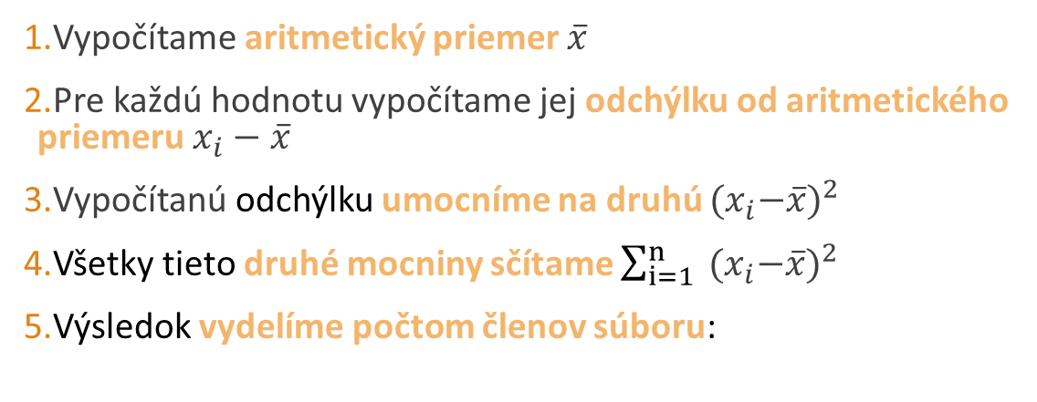
Rozptyl Ako ho vypočítame?
Vypočítame aritmetický priemer $\overline{x}$
Pre každú hodnotu vypočítame jej odchýlku od aritmetického priemeru $x_{i}−\overline{x}$
Vypočítanú odchýlku umocníme na druhú ${{(x}_{i}−\overline{x})}^{2}$
Všetky tieto druhé mocniny sčítame $\sum_{i=1}^{n }{{{ (x}_{i}−\overline{x})}^{2}}$
Výsledok vydelíme počtom členov súboru:
$$σ^{2}=\frac{1}{n}∙\sum_{i=1}^{n}{{(x_{i}−\overline{x})}^{2}}$$

Slide 8
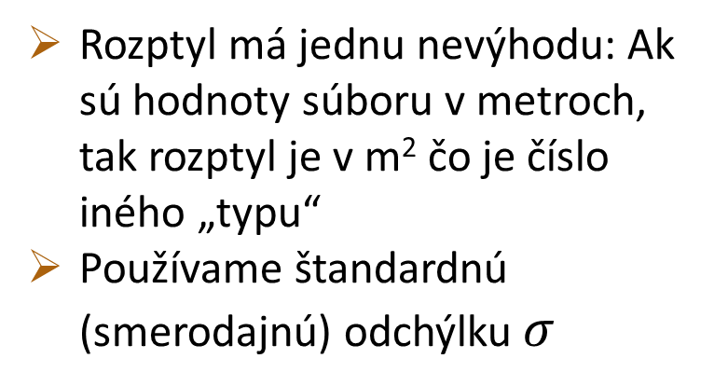

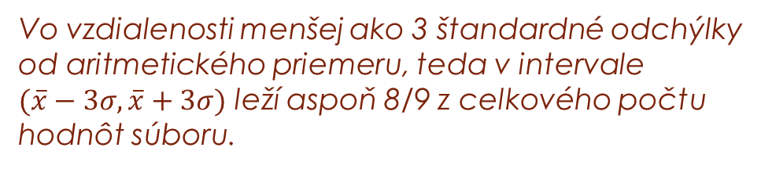
Štandardná odchýlka
Rozptyl má jednu nevýhodu: Ak sú hodnoty súboru v metroch, tak rozptyl je v m² čo je číslo iného „typu“
Používame štandardnú (smerodajnú) odchýlku $σ$
$$σ=\sqrt{σ^{2}}$$
Štandardná odchýlka je druhá odmocnina rozptylu
Vo vzdialenosti menšej ako 3 štandardné odchýlky od aritmetického priemeru, teda v intervale $(\overline{x}−3σ, \overline{x}+3σ)$ leží aspoň 8/9 z celkového počtu hodnôt súboru.

Slide 9
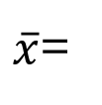

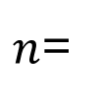

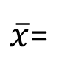
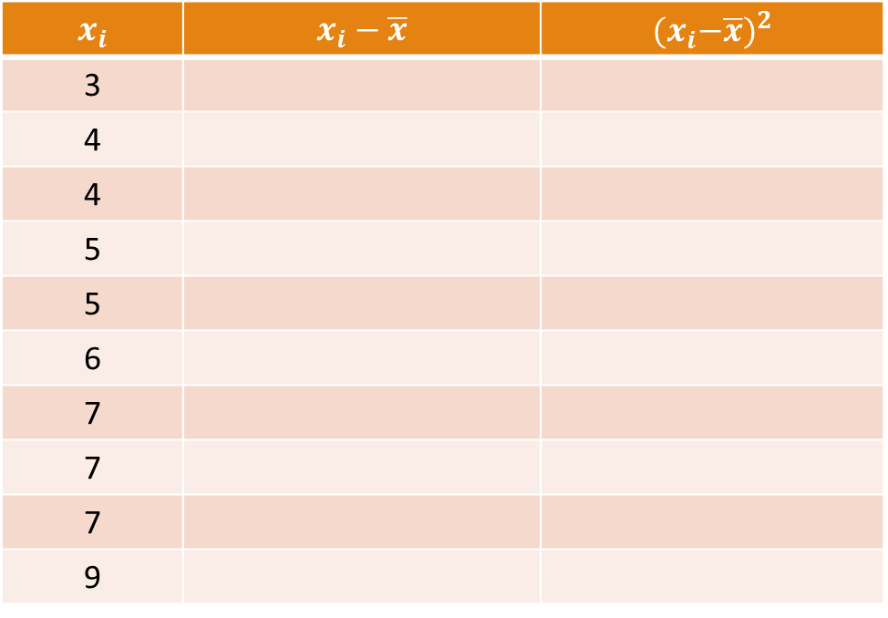
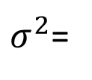

Príklad: Výpočet štandardnej odchýlky
$$x_{i}$$ | $$x_{i}−\overline{x}$$ | $${{(x}_{i}−\overline{x})}^{2}$$
3
4
4
5
5
6
7
7
7
9
$$súčet \text{=}$$
$n$=
$$súčet \text{=}$$
$\overline{x}$=
$\overline{x}$=
$σ$=
$σ^{2}$=

Slide 10
Príklady: Vypočítajte štandardnú odchýlku bodov z písomky
Ktorá skupina podala vyrovnanejší výkon?

Slide 11

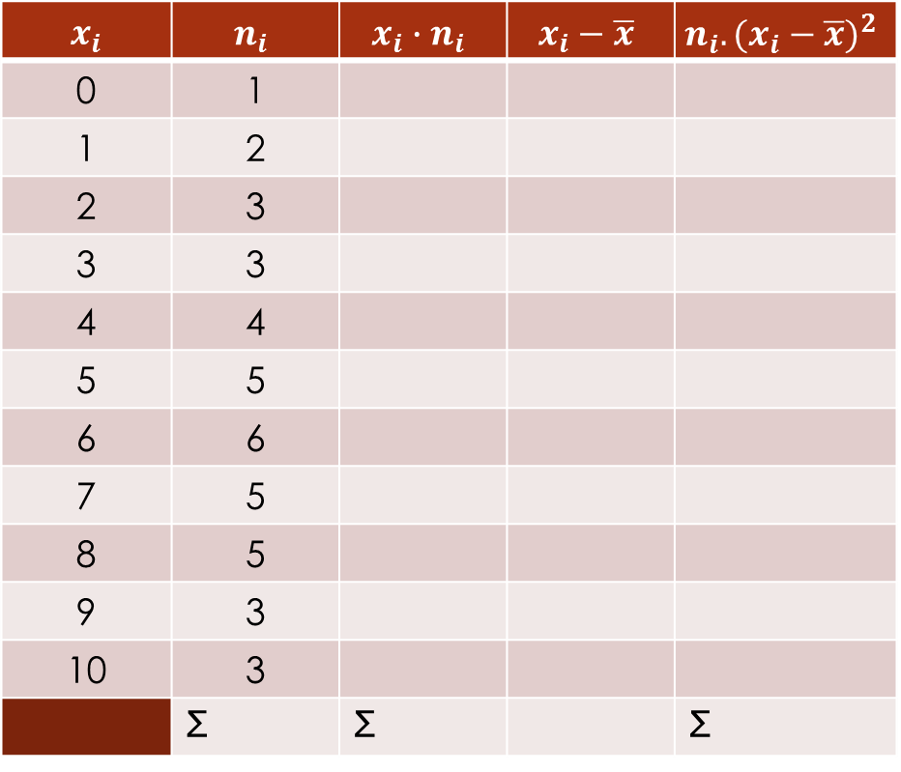
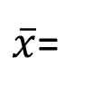
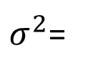
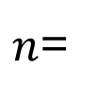
Príklad: Výpočet štandardnej odchýlky
$$x_{i}$$ | $$n_{i}$$ | $$x_{i}∙n_{i}$$ | $$x_{i}−\overline{x}$$ | $${{n_{i}.(x}_{i}−\overline{x})}^{2}$$
0 | 1
1 | 2
2 | 3
3 | 3
4 | 4
5 | 5
6 | 6
7 | 5
8 | 5
9 | 3
10 | 3
 | Σ | Σ |  | Σ
$n$=
$\overline{x}$=
$σ^{2}$=
$σ$=
$\overline{x}$=

